Slide 1
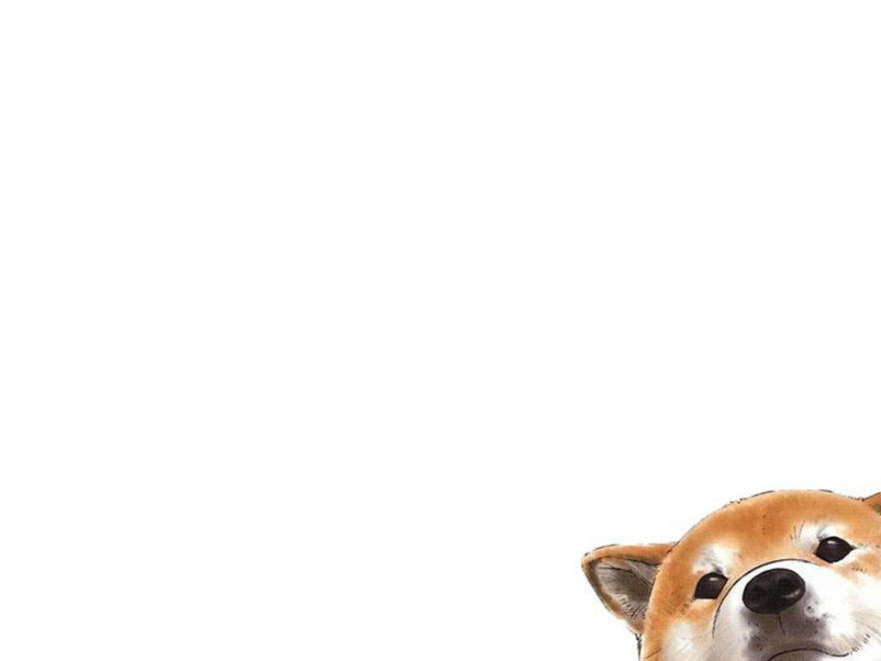
«Поиграй с Рыжиком»
Муниципальное бюджетное учреждение дополнительного образования «Центр внешкольной работы»
Задание по логике
для учащихся 1 года обучения
по дополнительной общеразвивающей
программе «Логика»
Возраст детей 4-4,5 года
Педагог дополнительного образования
Громыко Мария Евгеньевна
г. Петропавловск-Камчатский
2025 г.

Slide 2

Уважаемые родители!
Предлагаем провести совместное время с детьми за занимательными играми на логику.
Логические игры - это отличный способ научить ребёнка думать, анализировать и решать задачи.
Такие задания помогают улучшить память и концентрацию внимания, развить мышление, потренировать усидчивость и снизить страх ошибок.
Важно, чтобы ребёнку было интересно, чтобы он включился в процесс поиска решения, начал думать: «Почему это так?» и «Что будет, если?».

Slide 3
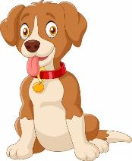
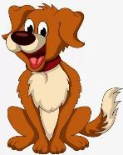
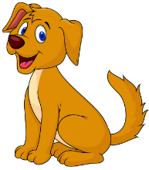
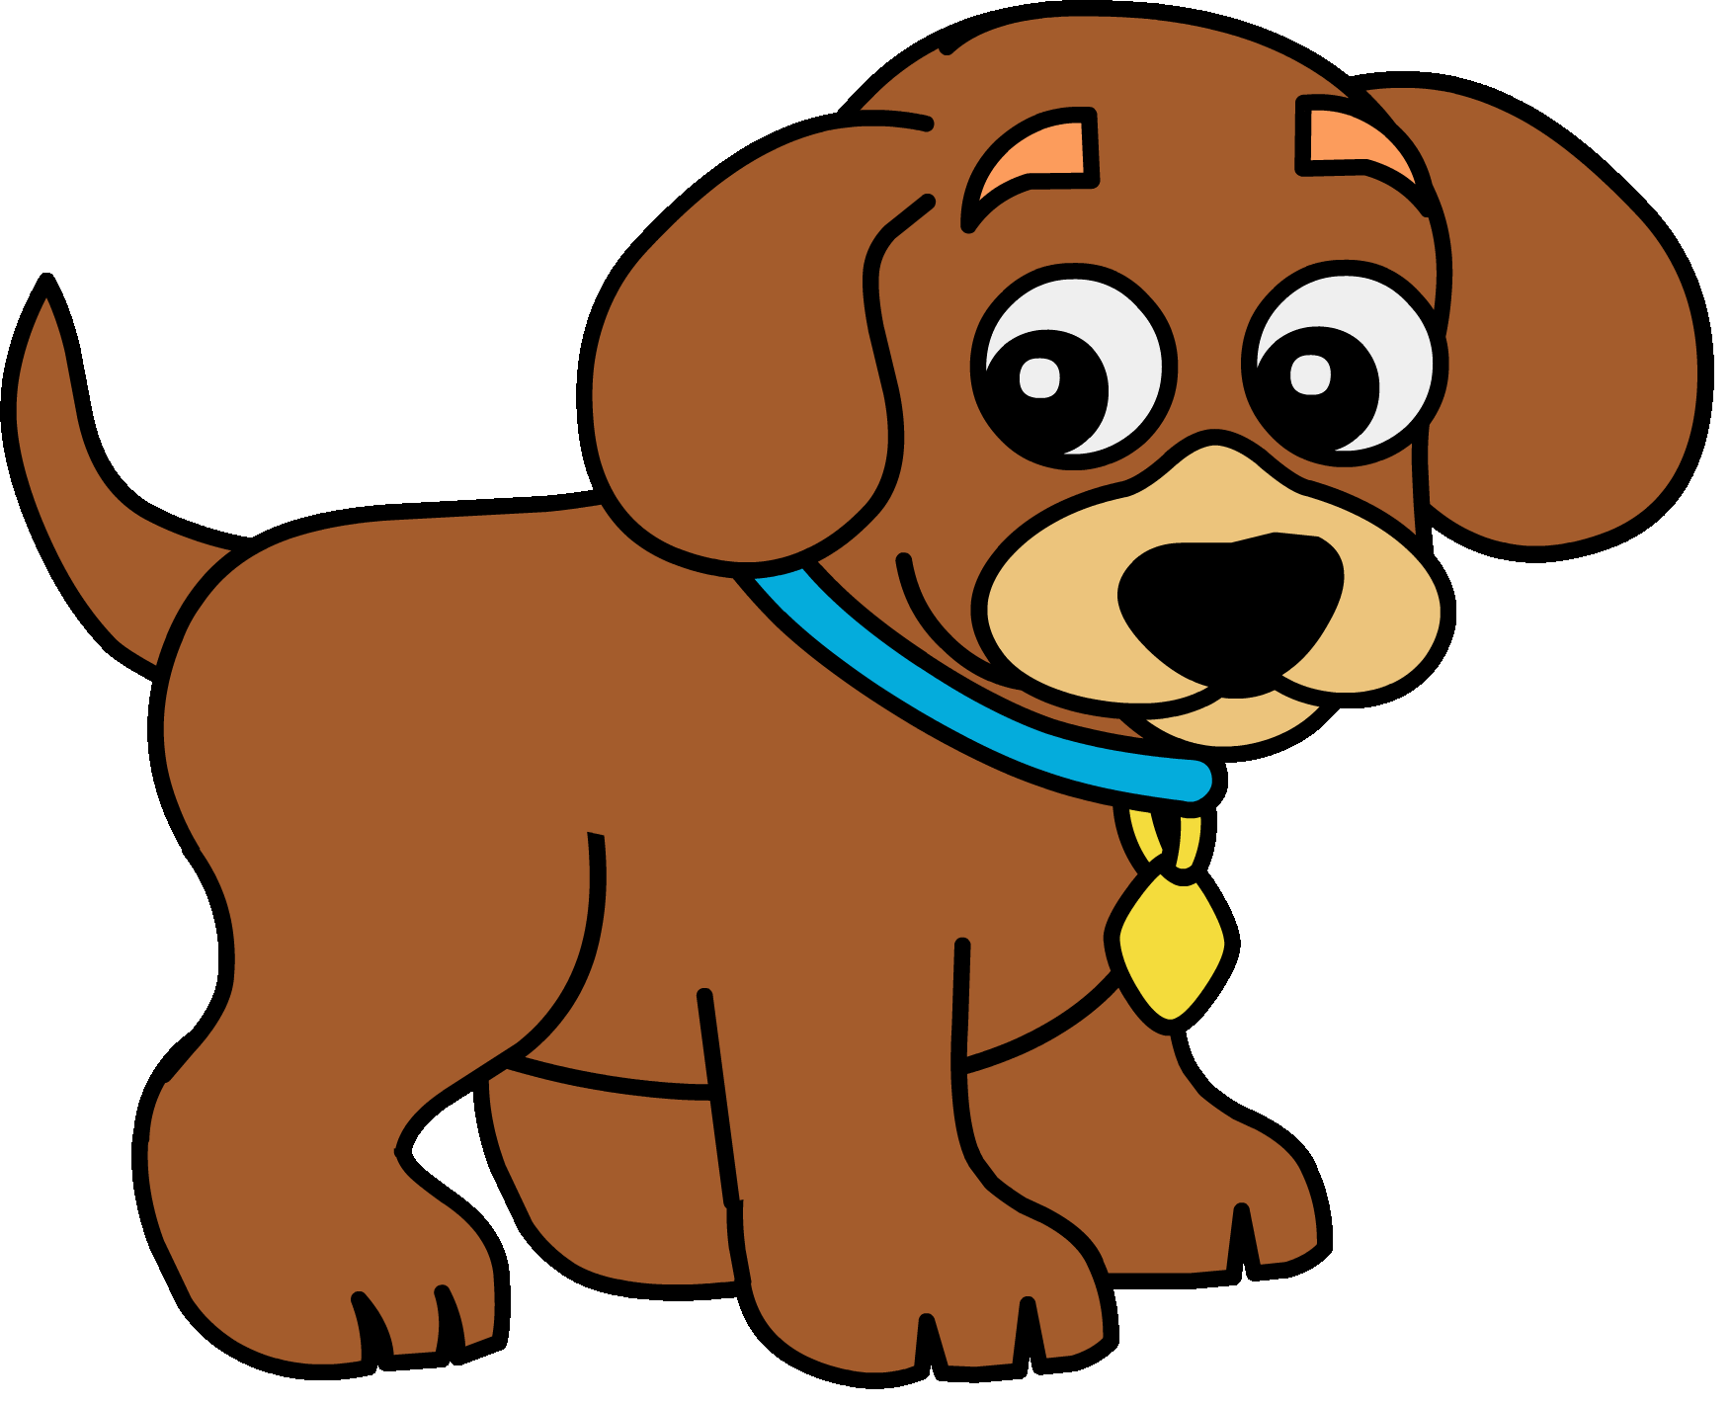

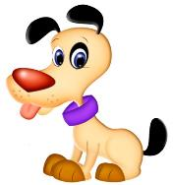
Кто-то стащил сосиску со стола!
Бабушка смогла увидеть только коричневые длинные уши и
красный ошейник, мелькнувшие в дверном проеме.
Догадался, кто стащил сосиску?
Барбос
Шарик
Рыжик
Дружок
Васька
Тузик

Slide 4

Сосиску стащил Шарик, потому что у него длинные коричневые уши и красный ошейник.
Барбос
Шарик
Рыжик
Дружок
Васька
Тузик

Slide 5



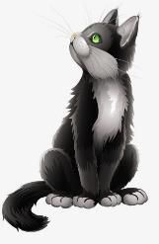
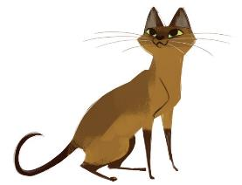
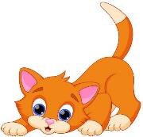
Догадайтесь, в каком домике живут кошки?
Известно, что рыжий кот живет в домике под номером 1. Слева от него серый кот,
а справа коричневый.
3
1
2

Slide 6
В доме с номером 1 живет рыжий кот,
значит серый кот живет в доме № 2,
а коричневый кот живет в доме № 3.
3
1
2

Slide 7


Ребята-коротышки взбираются на гору книг. Догадайся, как зовут каждого из них. Известно, что:
Маша любит рисовать, справа от неё стоит Петя.
Ниже Пети стоит Катя.
Алёна читает книжку, слева от неё Даша взбирается вверх.
Коля открыл ноутбук.
В центре книжной горы стоит Паша,
он в зеленой футболке.
Слева от Паши Миша, он старательно взбирается на книгу.
Над Мишей стоит Витя.
А мальчику, который стоит на вершине книжной горы, придумай имя сам.

Slide 8


?
Проверь,
правильно ли ты назвал
ребят-коротышек?
Маша
Витя
Петя
Миша
Паша
Катя
Даша
Коля
Алёна

Slide 9


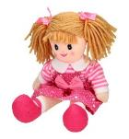








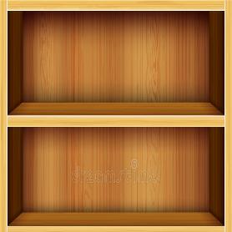


Алиса убрала игрушки на полку.
Куклу она посадила на верхнюю полку.
Медвежонка разместила справа от куклы.
А барабан поставила под куклой.
Где Алисина полка?

Slide 10
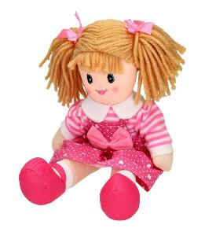




Вот Алисина полка!

